Slide 1


分布式存储的一致性协议综述
Review of Consensus Protocols for Distributed Storage
信息存储技术课堂报告
汇报人：刘晋通 汇报时间：2019年10月30日
小组成员：黄炜宸、刘晋通、董子豪

Slide 2
1
背景
目 录
2
传统分布式一致性协议
CONTENTS
3
区块链一致性协议
4
总结
Notes:
我将分为研究背景、研究方法与思路、实验测试及结果分析、总结与展望四个部分来进行今天的答辩陈述。

Slide 3











背景

Slide 4
一致性的重要性
传统分布式不一致会导致系统的混乱、数据和状态输出不一致
区块链不一致会导致无法正常运作、且威胁区块链安全

Slide 5
传统分布式一致性问题
非拜占庭错误
节点、通信网络故障，延迟过大丢包等
Notes:
首先需要阅读RAFI的源码，了解其执行流程，并分析源码以及之前的性能测试结果，设计出改进方案。由于集群类型及规模的限制，我们需要寻找一个合理的大规模集群的测试方法，最后统计并分析测试结果。

Slide 6
Basic Paxos
Leslie Lamport. Paxos Made Simple. ACM Sigact News, 32(4):18–25, 2001.
Proposers
Acceptors
1. 选择一个新的提案编号
2. 将Prepare(n)消息广播给所有服务器
3. 回复Prepare( n);
4. 当收到大多数acceptor的回复：
· 如果回复中包含acceptedValue，则将初始value替换为acceptedValue;
5. 将Accept(n, value)消息广播给所有服务器
6. 回复Accept(n, value);
7. 当受到大多数acceptor的回复：
· 一旦收到拒绝消息，返回第一步；
· 否则，value就是最终确定的值；
8. 将success消息广播给所有服务器
9. 收到success，将最终结果写入日志

Slide 7
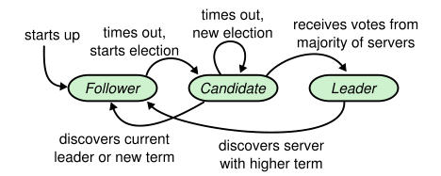
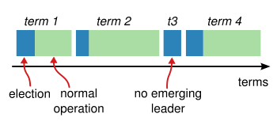
Raft
Ongaro D, Ousterhout J. In search of an understandable consensus algorithm
服务器状态存在三种可能的状态：Candidate、Follower、Leader
不同任期的Leader Election

Slide 8
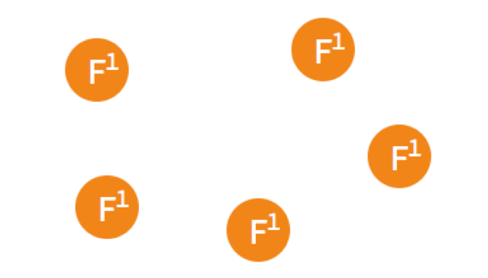
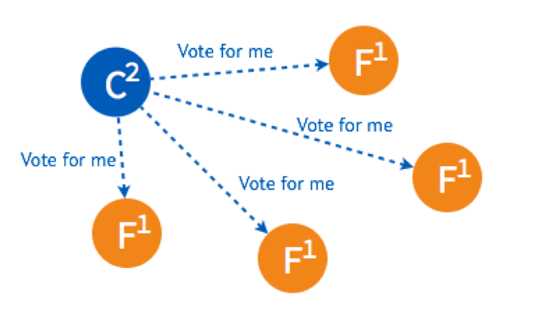
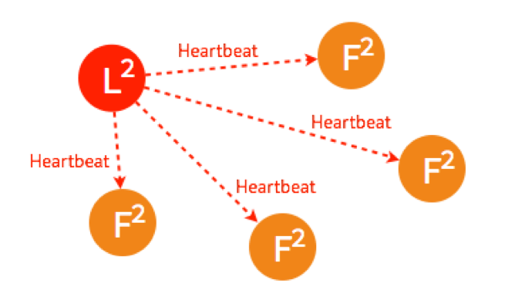
Raft

Slide 9
区块链一致性问题
拜占庭将军问题
有利益驱使节点去攻击区块链，构造、发送错误消息使区块链中节点之间的数据信息不一致

Slide 10
PBFT
CASTRO M, LISKOV B. Practical Byzantine Fault Tolerance[C] // In the Proceedings of the Third Symposium on Operating Systems Design and Implementation. 1999.
PBFT算法基于状态机副本
节点分为主节点以及从节点
对于n个节点，存在n个视图{0,1,...,n-1};
在视图i中，节点i为主节点；
当2f个节点认为主节点出错时会触发视图切换；
视图切换时，视图自增且模n；
在少于1/3节点发生错误的情况下可以保证系统的活性和安全。

Slide 11
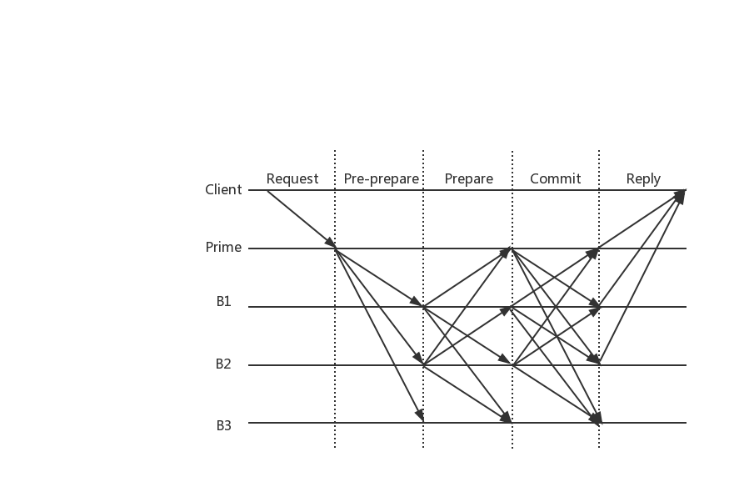
PBFT算法主流程
Request阶段：用户发送一个请求消息给主节点，主节点在接受到消息后，为消息计算摘要，并为该消息设置下一个连续的数n作为该消息的id。

Slide 12
PBFT算法主流程
Pre-prepare阶段：主节点向所有的从节点发送Pre-prepare消息。从节点会验证该消息，当视图v一致，连续数n未出现（不在log文件中）且处于高低水平线之间，消息与消息摘要一致，则接受该请求后者拒绝。

Slide 13
PBFT算法主流程
Prepare阶段：从节点在接受Pre-prepare消息后，会向所有节点发送Prepare消息。当节点接收到f+1个相同的Prepare消息后表示该阶段结束。这一阶段是为了让所有节点达成一致

Slide 14
PBFT算法主流程
Commit阶段：节点在接受Prepare消息后，会向所有节点发Commit消息。当节点接收到f+1个相同的Commit消息后表示该阶段结束。这一阶段是为了让所有的节点确认达成了一致并确认收到了请求。

Slide 15
PBFT算法主流程
Reply阶段：节点向客户端返回共识的结果。当用户收到f+1个相同的结果后，会将其作为最终的共识结果。

Slide 16
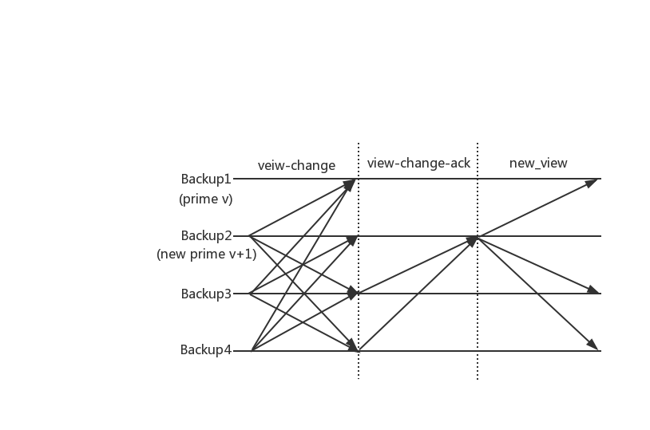
PBFT算法：视图切换
当其他节点认为主节点出错时会触发视图切换。
从节点认为主节点出错时会向其他节点发送view-change消息，选举节点v+1(mod n)作为主节点。
当其他节点接收到2f个view-change消息
后会发送view-change-ack给新的主节点。
当新主节点接收到2f个view-change-ack
消息后认为绝大多数节点认可自己，
然后向其他节点发送新视图。

Slide 17
Algorand
Algorand: Scaling Byzantine Agreements for Crytocurrencies
Silvio Micali, MIT
SOSP ’17

Slide 18
Algorand-概况
基于拜占庭容错BFT，结合权益证明PoS
主要过程：
（1）选举区块生产者与验证者；
（2）推举区块与投票；
（3）对区块的上链进行共识。

Slide 19
Algorand-选举
可验证随机函数VRF、公开的伪随机种子、私钥、公钥
权重与得点（sub-users）
女巫攻击（Sybil Attack）
自发完成（公正无负担）、门槛（共识快）

Slide 20
Algorand-推块与投票
高优先级区块
I类：完整区块（MBytes）
II类：优先级与证明（Bytes）
初始化BA*、私钥签名并广播投票信息

Slide 21
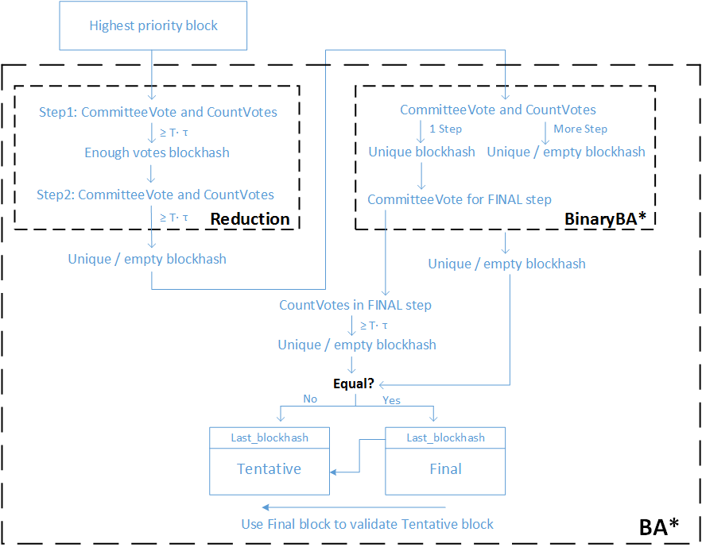
Algorand-共识

Slide 22
Algorand-共识
核心为BA*
所有节点都会用区块初始化BA*，进行共识
去中心化、一致性
1、简化（Reduction）
2、二择（BinaryBA*）
达成共识，区块成为暂定区块或最终区块

Slide 23
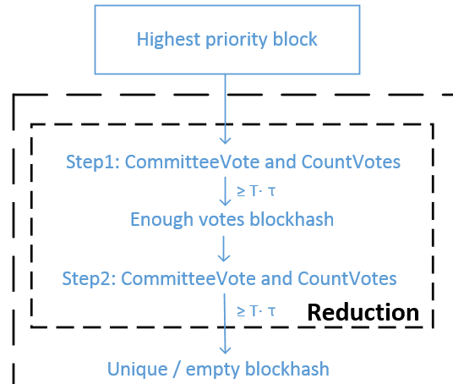
Algorand-简化
Reduction

Slide 24
Algorand-简化
多个区块简化为两个选项：唯一块或空块
1、每个节点为自己初始化BA*的区块投票，并统计所有区块的得票情况，返回第一个达到阈值要求的区块或空块。
2、为得票达标的区块投票，返回再次达标的区块或空块。

Slide 25
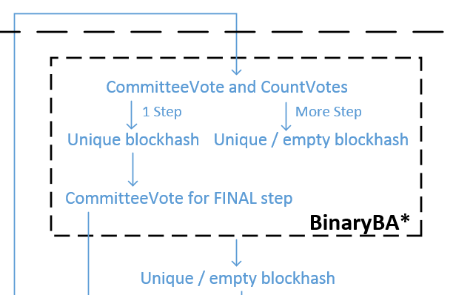
Algorand-二择
BinaryBA*

Slide 26
Algorand-二择
在Reduction返回的区块或空块上达成共识
节点在不同情况下执行的步骤数量不一致
A、强同步、区块有效：
1步达成共识，为该区块在最终步的共识中投票
B、弱同步、异步、无效区块：
多步达成共识，但不会在最终共识中投票

Slide 27
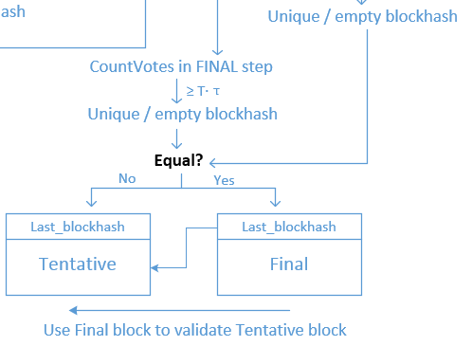
Algorand-最终共识
统计最终步共识的投票情况。
A、与BinaryBA*返回的区块一致
最终区块
B、不一致
暂定区块
最终逆推确认暂定

Slide 28
Algorand-特点
每一轮都会重新选举区块的生产者， 每一步都会重新选举区块的验证者
集中攻击
共识过程中除了投票需要用户的私钥外，不持有任何其他私密信息，所有节点都参与到共识当中
去中心化

Slide 29
Algorand-优缺点
去中心化、女巫攻击抗性、可扩展性、共识快、通信量低
中心化、集中攻击、伪随机种子、非真正意义上的扩展

Slide 30
一致性协议总结
一致性协议的重要性
传统分布式存储
区块链
一致性的问题来源
传统分布式存储
区块链

Slide 31
一致性协议总结
1、Paxos
2、Raft
3、PBFT
4、Algorand
旨在解决分布式存储不一致的前提下，具有更高的效率，更简洁易理解，且能实用于真实场景。

Slide 32

THANKS
欢迎交流讨论
Notes:
我的陈述到此结束，请各位老师指正。

